Slide 1
主讲人：杨中科 .NET 5/.NET Core 教程 第二部分-3： 为什么要异步编程

Slide 2
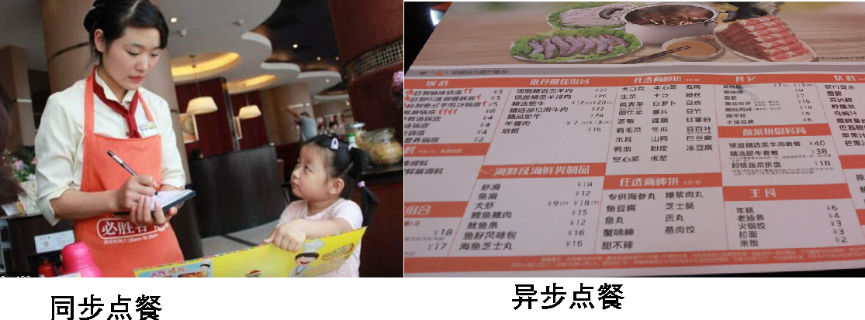

Slide 3
异步点餐的优点。
异步点餐一定会提升单个客户点餐速度吗？

Slide 4
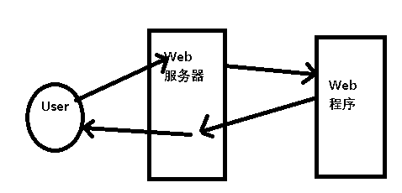
图片美化服务例子
服务器能够同时服务的请求数量有限。
void BeautifyPic(File photo, Response response)
{
byte[] bytes = 美化图片(photo);
response.Write(bytes);
}

Slide 5
如何用异步优化图片美化接口。
会使得单个请求处理效率变快吗？

Slide 6
传统多线程开发太麻烦。
C#关键字：async、await。
async、await不等于“多线程”

Slide 7
谢谢
我是杨中科

